Slide 1

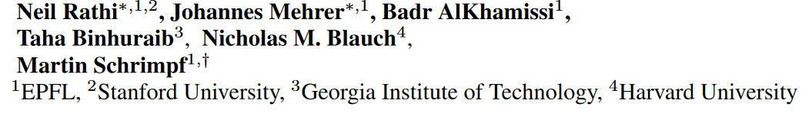
NUAA NLP LAB
TOPOLM: BRAIN-LIKE SPATIO-FUNCTIONAL ORGANIZATION IN A TOPOGRAPHIC LANGUAGE MODEL
ICLR 2025 Conference Submission13712 Authors
Rating：6 6 8
分享人：夏润泽
日期：2024/11/22

Slide 2
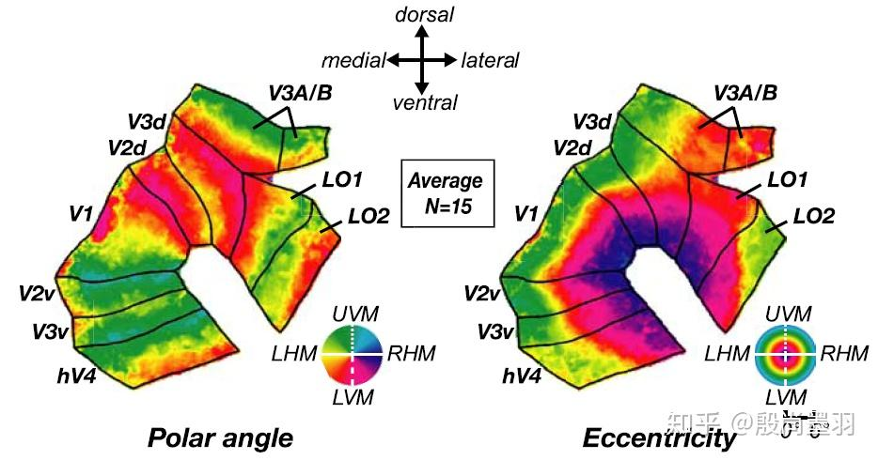
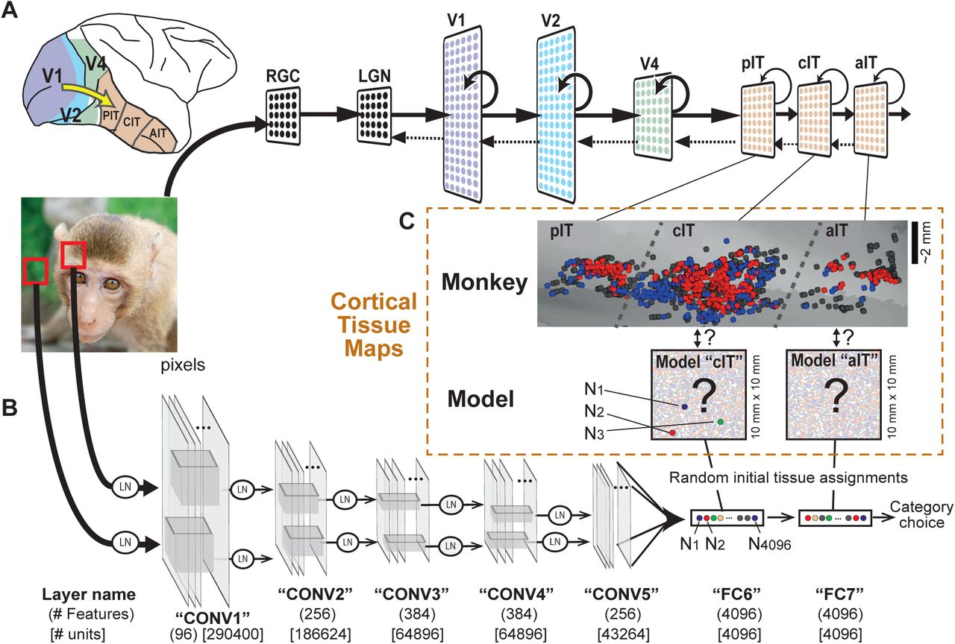
Background
1. 人类视觉皮层呈现明确的层次结构，从V1到IT区域处理复杂视觉物体（如面孔、场景）
2. 这一视觉皮层的空间组织启发了视觉拓扑人工神经网络模型（如TDANN、ITN等），但在语言模型上的空间组织研究仍显不足
3. 研究表明语言模型能高效预测大脑语言区域的神经活动，但缺乏空间组织的考虑

Slide 3
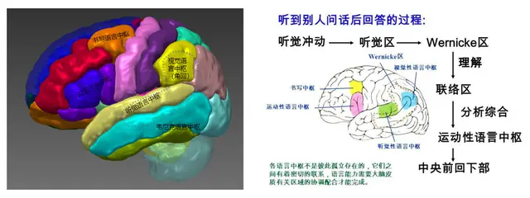
Motivation
语言模型缺乏像大脑一样的空间组织，研究语言模型如何模拟这种结构？
提出了TopoLM模型，通过引入空间平滑损失，模仿大脑语言系统的空间功能组织，将视觉皮层的空间组织设计模型的思路引入到语言模型中。
In this sense, our model extends Margalit et al. (2024)’s unifying principle of functional organization from the visual cortex into the language system.
2. 分析TopoLM是否与大脑语言系统对齐

Slide 4
Motivation
Our topographic language model belongs to the Topographic Deep Artificial Neural Network (TDANN) family of models (Lee et al., 2020; Margalit et al., 2024). Herein, a central claim is that inducing a preference towards smoothness of cortical responses in the model provides a unifying principle for the development of topography in the brain. This smoothness optimization is applied to all layers in the model and replicates functional organization in early (e.g. V1) and later (e.g. IT) regions of the visual cortex. The TDANN’s spatial smoothness, as implemented with an additional loss term, is an indirect but efficient approach to minimizing local wiring-length, and can additionally help to minimize long-range connectivity which, in neuroscience terms, corresponds to brain size and power consumption (Margalit et al., 2024).
TDANN主张优化模型中神经元响应的 平滑性，平滑性指模型中的神经元响应在空间上是逐步变化的，而非无序分布或随机激活。这种逐步变化模仿了生物大脑中类似的组织模式。最小化局部连接长度（local wiring-length）：通过使邻近神经元的响应更相似，减少了它们之间的连接需求。降低远距离连接（long-range connectivity）：使远距离神经元间的连接需求减少，这对应于减少生物大脑的体积和能耗（power consumption）。

Slide 5
脑网络布线成本优化
Caja守恒原则：大脑组织的布线成本最小化原则
大脑就像是一个城市的交通网络，神经元就像是城市中的各个地点，而神经元之间的连接就像是道路。Caja守恒原则就像是这个城市交通规划的原则，它倾向于最小化建设道路所需的成本。
核心思想：大脑在组织结构上倾向于最小化连接神经元以构成环路或网络所涉及的布线成本。在大脑中，这意味着神经元之间的连接应该尽可能地简单和高效，以减少物质和能量的消耗。
性质: Caja守恒原则强调布线成本的最小化，但这并不意味着大脑会牺牲功能来实现这一目标。相反，大脑在保持功能的同时，尽可能地优化其组织结构,原则也具有一定的灵活性和适应性，允许大脑在面对不同的任务和环境时进行调整和优化。
近似表示: 将布线成本近似地表示为神经元之间连接的长度、数量或所需的物质和能量的总和。如：
其中 w i j 表示连接 i 和 j 的权重（如连接的重要性或强度）， d i j表示连接 i 和 j 的距离或所需的物质和能量。
大脑就像是一个城市的交通网络，神经元就像是城市中的各个地点，而神经元之间的连接就像是道路。Caja守恒原则就像是这个城市交通规划的原则，它倾向于最小化建设道路所需的成本。

Slide 6
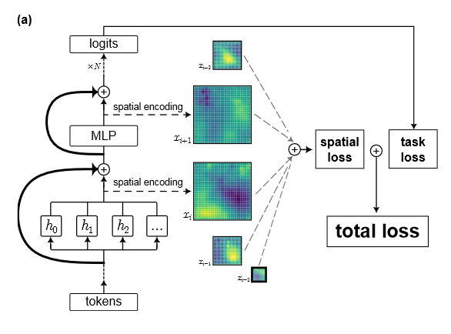
Method
we use the Transformer architecture (Vaswani et al., 2017) which is dominant in language modeling. (GPT2)
We augment the objective function with a spatial correlation loss, in addition to the cross-entropy task loss. This loss function measures spatial smoothness, which serves as an efficiently computable proxy for neural wiring length:
neurons located close to one another should have similar response profiles—i.e. their activations should be correlated
相互靠近的神经元应具有相似的反应，即它们的激活应相互关联

Slide 7
Method
首先，需要给模型引入“空间”概念：
we encode the units of each attention and MLP layer in a square grid with a one-to-one mapping. We randomly permute these positions for each layer such that each layer has a unique spatial encoding.
每一层的神经元随机映射到方形网格中，获得二维空间排列，神经元和网格位置是一一对应
通过随机化，每一层都能在共享拓扑概念的同时，避免层间的空间编码直接关联，即每一层的网格布局和单元分布都不同，模拟生物大脑中各区域的功能组织独立性
例：We use hidden dimension 784 such that we can evenly embed units in a 28 × 28 grid.

Slide 8

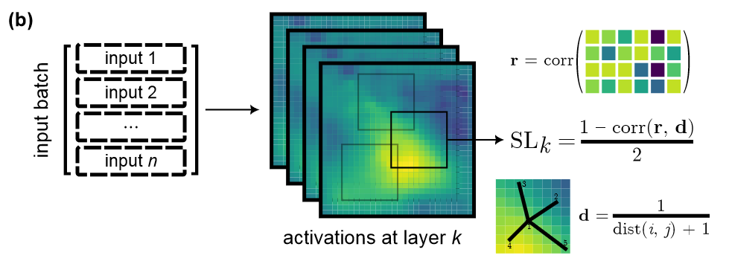
Method
On each forward pass, we first compute the pairwise Pearson’s correlation vector rk between unit activations on the input batch for each layer k. If a layer has N units, r is of dimension nCr(N, 2). Then, the spatial loss for layer k is given by
任意两个神经元的组合
where dk is a vector of pairwise inverse distances between units, based on their spatial encoding, and corr is Pearson’s r.
This means that nearby units (those with high pairwise inverse distance) should have highly correlated activations on the same inputs, and that distant units should have low correlation; this gives us a notion of spatial smoothness.
We operationalize the inverse distance vector d with the ℓ∞ norm. For each batch, we average the spatial loss across 5 randomly selected neighborhoods, each of ℓ∞ radius 5

Slide 9
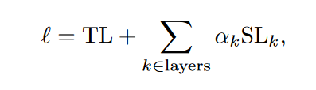
Method
We compute this spatial loss for every attention and MLP layer in a Transformer, prior to normalization and addition into the residual stream. For each batch of inputs, the model is then optimized subject to the loss criterion
where TL is the task loss and αk is the relative weight of the spatial loss associated with layer k.
We train both a topographic model and a non-topographic baseline, where αk = 0 and all other hyperparameters remain the same. We trained both models with early stopping after three consecutive increases on validation loss. At the end of training, the topographic model achieved a validation task loss of 3.075 and spatial loss of 0.108 (summed across layers), while the non-topographic model achieved validation loss 2.966.

Slide 10
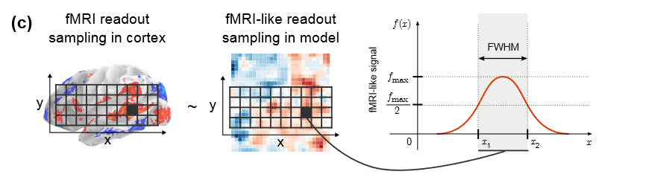
Method
如何模型与大脑语言系统对齐情况？
模拟fMRI的读出采样方法，将模型的神经元激活与实际fMRI数据的特性对齐，从而提升分析的生物学相关性和研究结果的可靠性
挑战：分辨率不同
fMRI的空间分辨率较低，每个体素（voxel）包含了大量神经元的聚合响应，而不是单一神经元的精确活动。模型中的激活通常以单一神经元为单位，具有高分辨率。直接使用模型的高分辨率输出进行分析可能无法准确反映fMRI数据特性。
方案：高斯平滑
通过高斯核对模型激活进行平滑，将多个神经元的响应聚合为“虚拟体素”响应，模拟fMRI中空间聚合效应。

Slide 11
Analysis1
验证 TopoLM 能否在模型中模拟核心语言系统的类脑特性
具体包括：
模型激活是否会生成语言选择性聚簇，这些聚簇在空间上是否分布有序
各语言选择性聚簇是否表现出一致的功能性响应模式
聚簇的功能性响应模式是否与大脑核心语言系统一致 (sentences > {unconnected words, jabberwocky} > nonwords）
1.功能定位：筛选语言选择性单元，确定哪些模型单元对语言刺激（如句子）有显著选择性（确定哪些单元在句子和非单词字符串之间表现出显著的激活差异）。
实验使用了两类刺激（与人脑实验一致）语言刺激：160个句子（具有语法和词汇信息）和非语言刺激：160个随机无意义字符串（没有语法或词汇信息）
获取Attention和MLP层的单元激活
进行t检验，定义p值经过FDR校正后小于0.05的单元为核心语言系统的一部分。

Slide 12
Analysis1
2.定义语言选择性集群（ language-selective clusters）：类比语言核心脑区
使用进化聚类算法对每个对比图进行分析。
从每个层中显著选择性的单元（根据t值）开始，逐步将最选择性的相邻单元添加到集群中，直到达到预定的p值阈值（p > 0.05）。 重复上述过程，直到所有单元都被分配到集群中丢弃少于10个单元的集群。
3. 测量集群响应
刺激类型：使用与神经科学实验相同的刺激类型来测量集群响应，包括：
句子：索引句法和词汇信息。
不连接（打乱）的单词：仅索引词汇信息，不索引句法信息。
Jabberwocky句子：内容词被音位上合理的非单词替换的完整句子，索引句法信息，不索引词汇信息。
不连接（打乱）的非单词：既不索引句法信息也不索引词汇信息。
模型响应：将模型“响应”定义为集群中所有单元激活的平均绝对值。

Slide 13
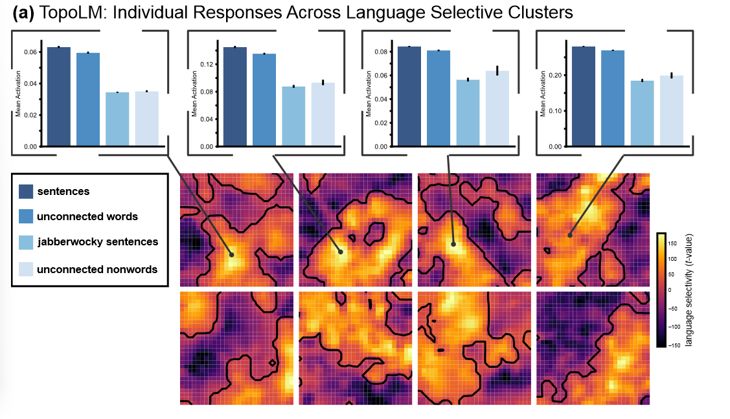
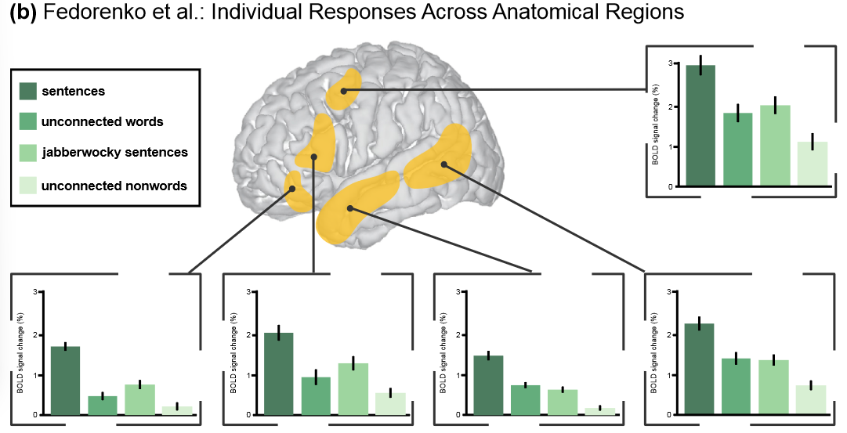
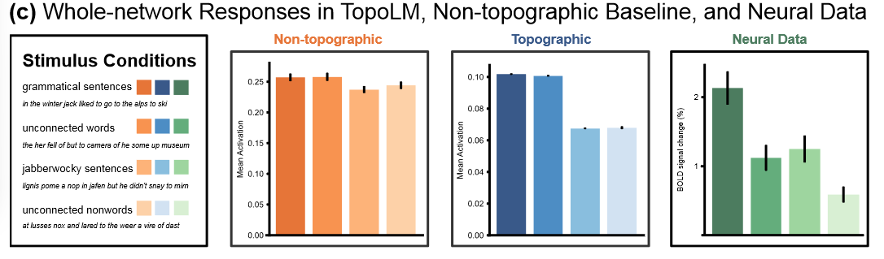
Results1
模型集群结果
脑科学实验结果

Slide 14
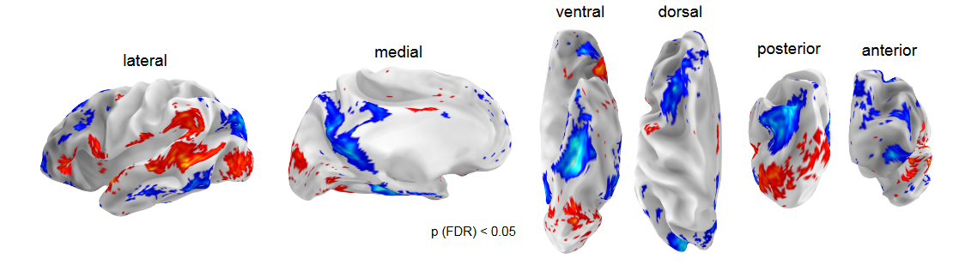
Analysis2
已有研究表明，与语言的语法类别（如名词、动词）以及语义类别（如具体与抽象词）相关(Hauptman et al. (2024) 通过 fMRI 数据探讨了左半球中名词和动词选择性聚类的存在。在大脑中，这些聚类表明名词和动词在特定区域内的活动显著不同，且它们在空间上聚集)
Target: 通过比较TopoLM模型和实际的神经成像数据，评估模型是否能够捕捉到与名词和动词相关的选择性聚类模式
TopoLM用于模拟和评估大脑中与 名词和动词选择性 相关的神经反应，探讨模型是否能够成功地复制大脑的空间功能组织，即语言选择性聚类的空间分布
verb: red / noun: blue

Slide 15
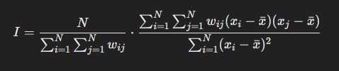
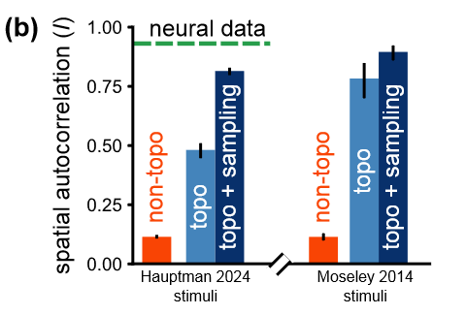
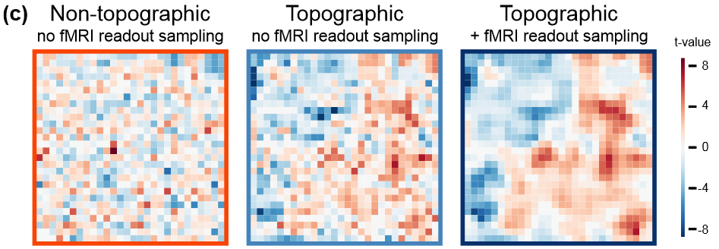
Analysis2
通过在模型层级上进行对比，发现TopoLM也能产生显著的动词选择性和名词选择性聚类。
聚类度量：使用 Moran's I 来量化聚类的程度，得出以下结论：
TopoLM 的动词和名词选择性聚类度很高（I = 0.48），比非拓扑基线模型（I = 0.11）的聚类度要高得多
当使用类似 fMRI 采样的读取方式时，聚类度进一步提高，接近人脑的聚类模式（I = 0.81）

Slide 16
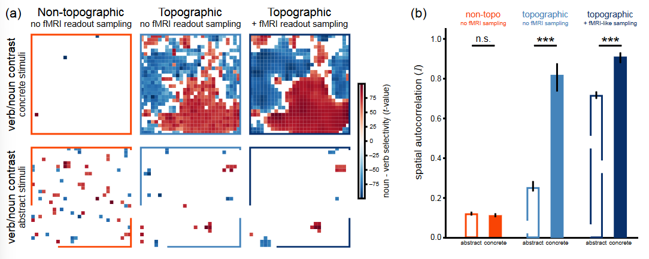
Analysis2
在大脑的特定区域内，研究表明具体词比抽象词有更强的名词/动词选择性聚类。
因此对模型进行具体词与抽象词的名词和动词选择性聚类
TopoLM成功复制了大脑在处理具体词和抽象词时的选择性聚类模式。具体词在模型中产生了显著的动词/名词聚类，而抽象词则没有明显的聚类，与大脑的反应一致

Slide 17
Analysis3
模型性能与脑功能对齐的权衡：
一些拓扑视觉模型为了追求空间组织性，会牺牲任务性能，本文使用了一些基准测试来评估 TopoLM 在语言知识、下游任务和大脑对齐上的表现，并与非拓扑基线模型（non-topographic baseline model）进行了对比。这样做的目的是检验 TopoLM 是否能够在保持较好的空间组织性同时，仍然在下游任务和大脑对齐方面表现出色。
三项基准测试：BLiMP、Brain-Score 和 GLUE，用于评估语言学知识、模型与大脑功能的对齐程度以及下游任务的性能。

Slide 18
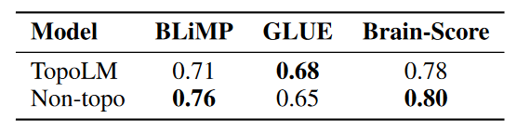
Analysis3
BLiMP (Benchmark of Linguistic Minimal Pairs)：通过一组语法对比任务（包括语法正确和不正确的句子对），测试模型在语言学现象方面的知识。评估标准是准确率，即模型为语法正确的句子分配更高概率的比例。
Brain-Score Language：用于测量模型在神经语言学方面与人类大脑的对齐程度。通过训练岭回归模型，利用来自神经影像学研究的数据来预测大脑活动，并通过 皮尔逊相关系数 衡量预测的脑活动与实际脑活动的相似度。
GLUE (General Language Understanding Evaluation)：是一个多任务基准，主要评估模型在下游任务中的表现，如蕴含推理（entailment）和情感分析（sentiment analysis）。在进行微调时，结合任务损失和空间相关损失（空间损失系数 α = 2.5），对模型进行训练
尽管引入空间相关损失会使任务性能略有下降，但它没有显著影响模型在语言知识和大脑对齐上的表现。而且，在 GLUE 上的提升表明，空间损失可能在一定程度上作为正则化方法，有助于提升模型在下游任务中的泛化能力，减少过拟合。

Slide 19
THANKS！
汇报人：夏润泽

